Slide 1
Audit Carrefour
Magasin : Médina Jadida
28 Février 2018
Mme Samah SLAIMI

Slide 2
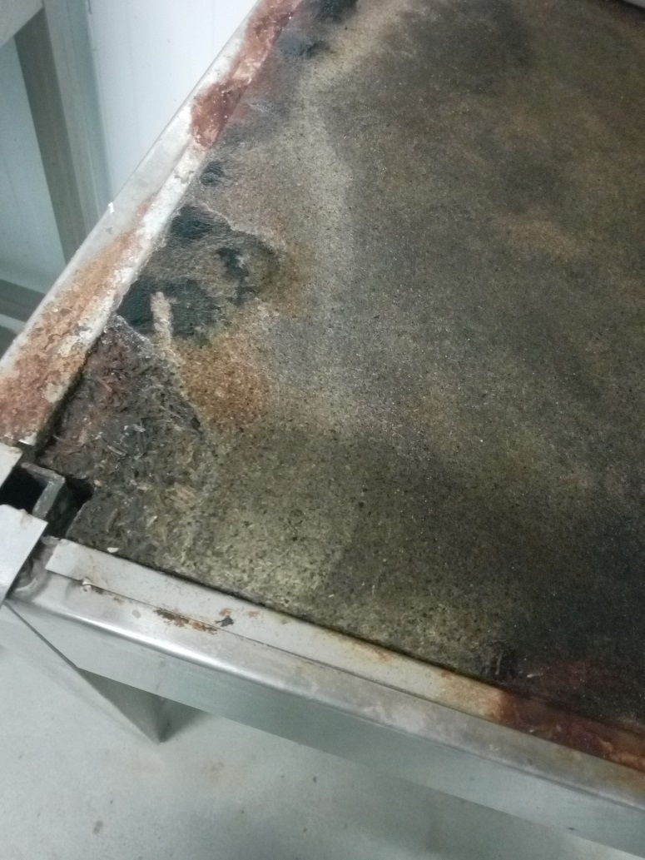
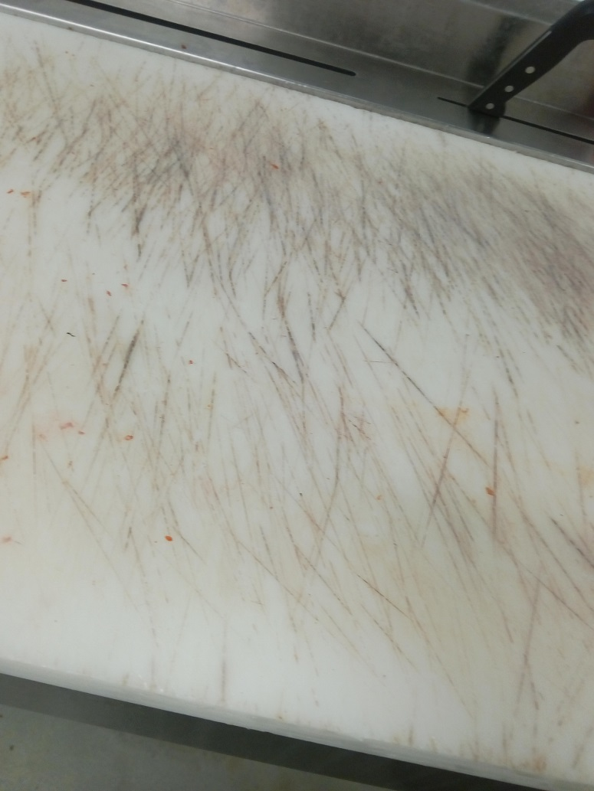
Boucherie : Le support de la planche de découpe au niveau du laboratoire est usée
La planche de découpe présentait des traces de moisissures, les fissures sont difficiles à nettoyer.

Slide 3
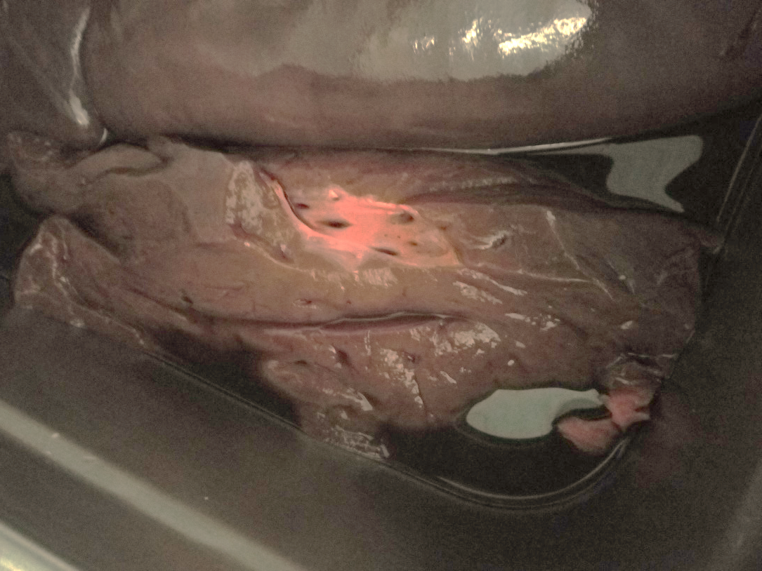
Boucherie : Le foie de bœuf est entreposé dans un récipient sans égouttoir. Le produit baigne dans sont exsudat

Slide 4
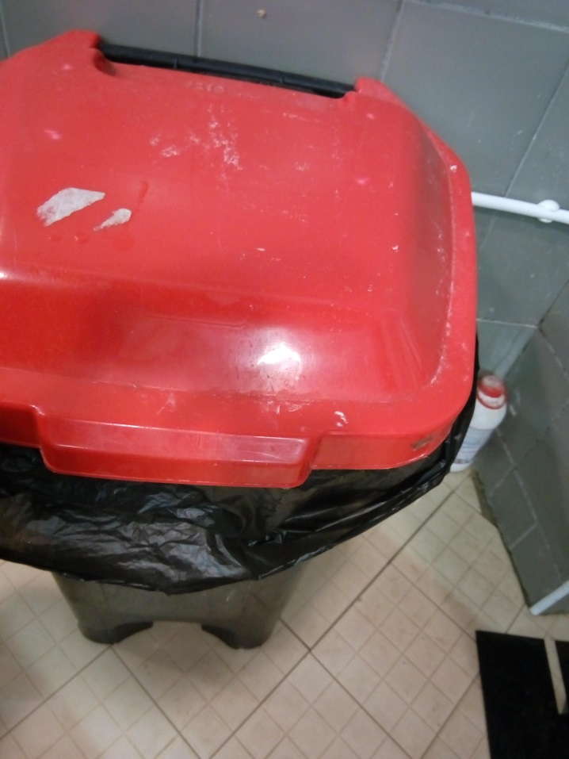
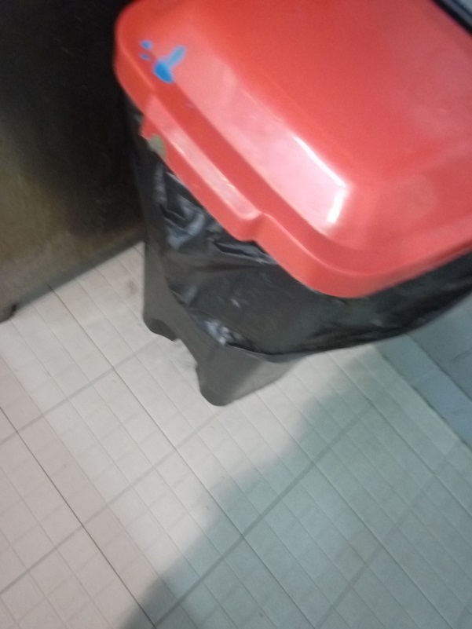
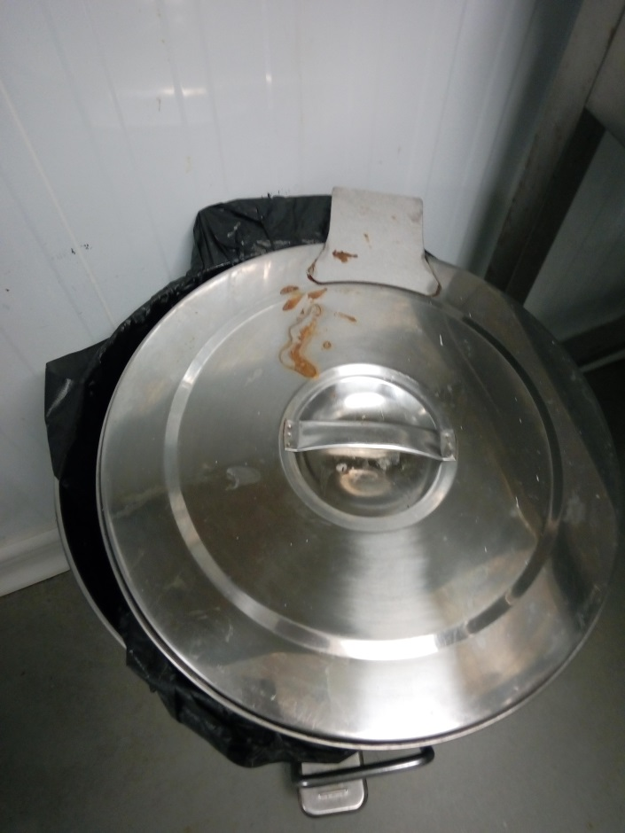
Les systèmes à pédale des poubelles (boucherie, charcuterie et salle de repos) n'étaient pas fonctionnelles

Slide 5
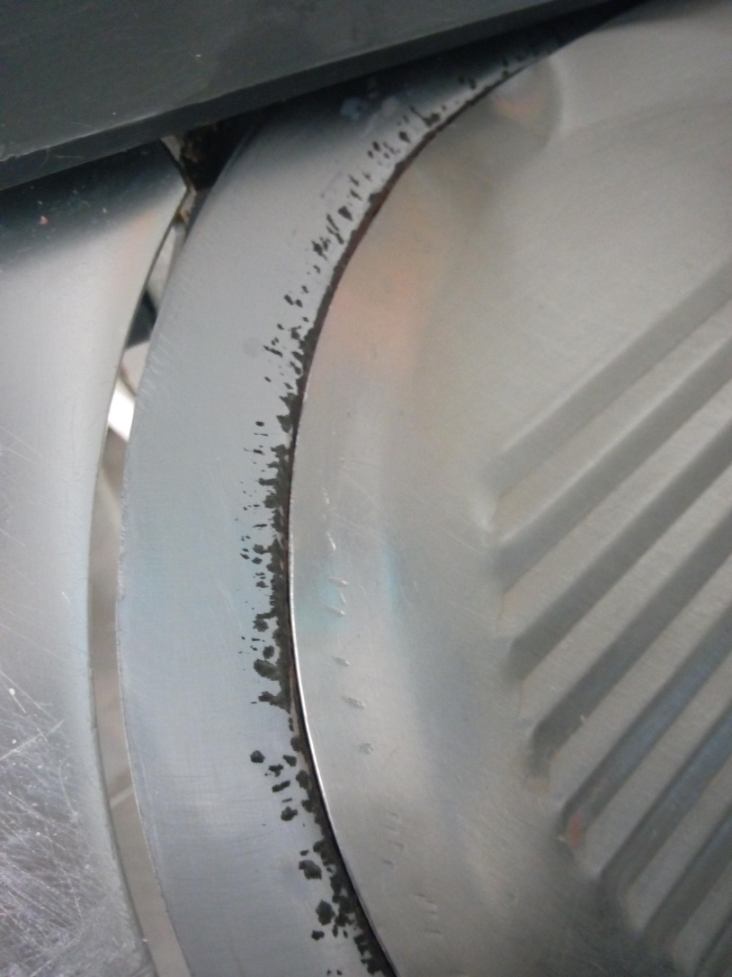
Charcuterie : La lame de la trancheuse et son support sont écaillés. Le risque de contamination entre les débris de la lame et les produits de charcuterie est accru à ce niveau

Slide 6
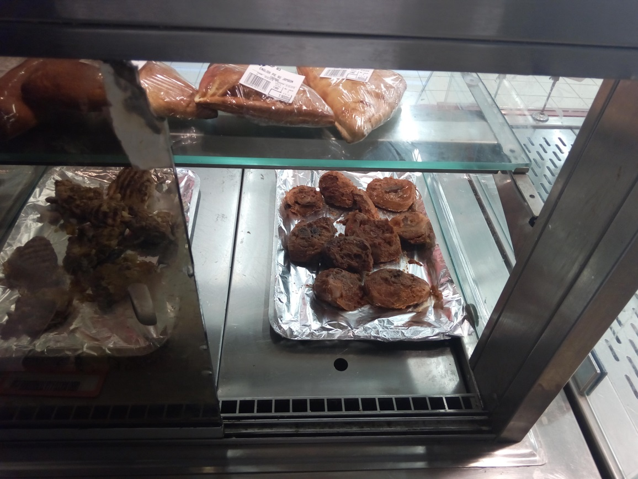
Traiteur : La vitre du meuble frigorifique est brisée. Remplacer l'élément défaillant.
l'exposition des produits finis sur des papiers aluminium est fortement déconseillé. Une réaction chimique entre les produits et les débris d'aluminium peut se produire et nuire à la santé des consommateurs.

Slide 7
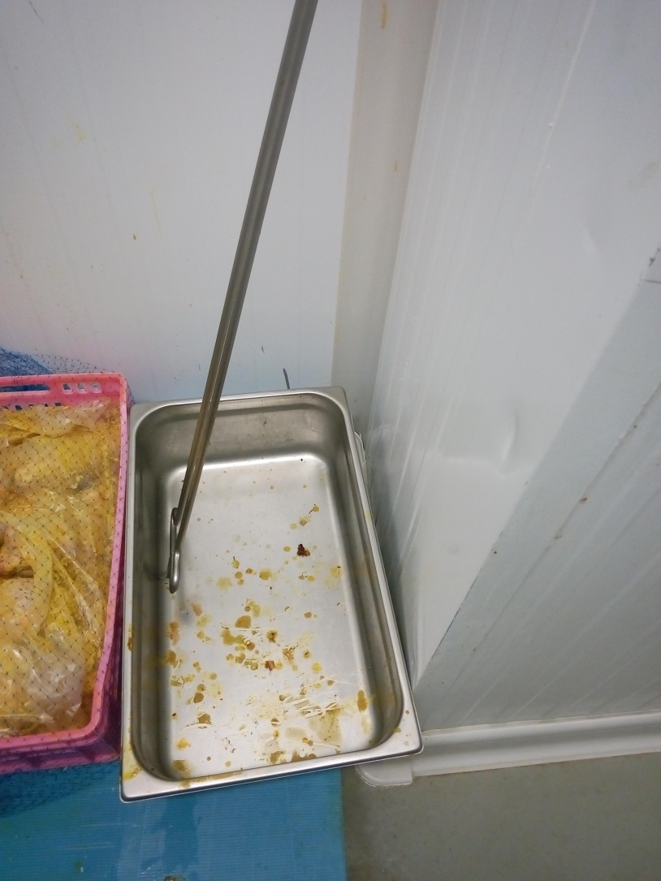
Traiteur : Les brochettes sont exposés au niveau de la chambre froide sur un support non propre

Slide 8
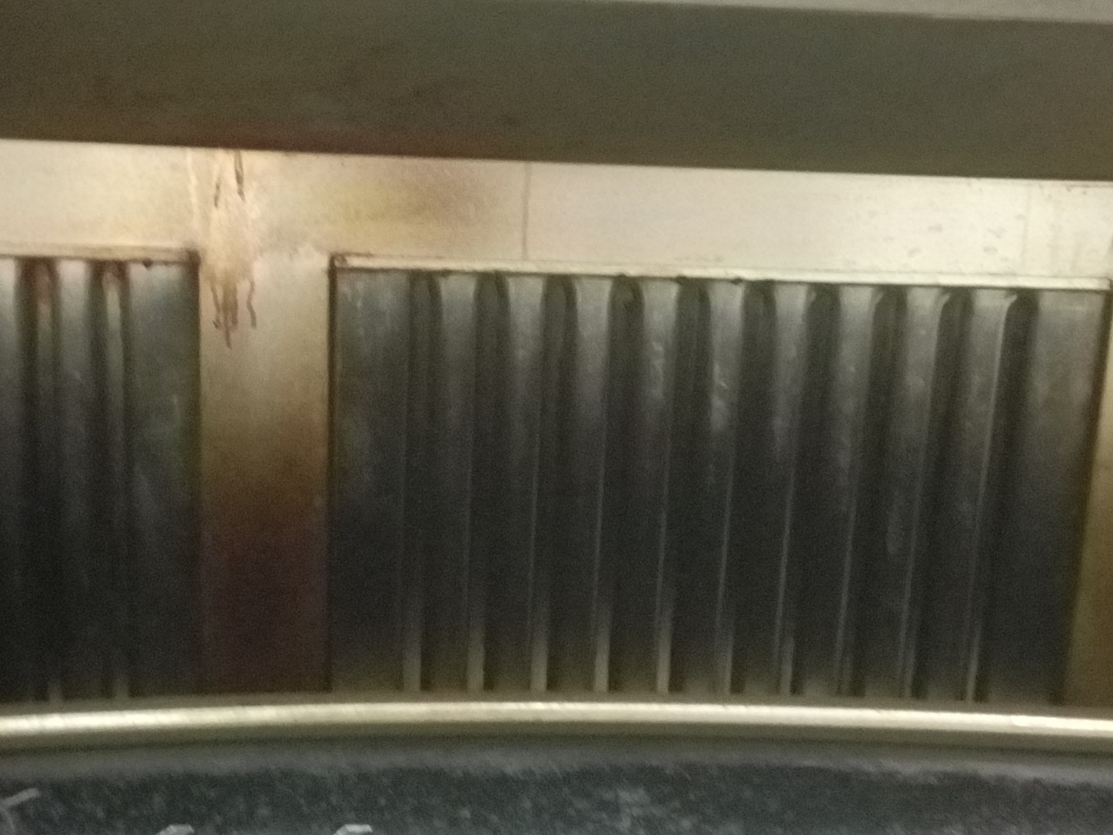
Traiteur : La hotte n'était pas propre.

